Slide 1
空污偵測器製作暨實務研習會 硬體組裝篇
講師：曹永忠
地點：T客邦總部，台北市中山區民生東路二段141號6F
日期：105年10月22日

Slide 2
大 綱
前言
空氣盒子產品
硬體組裝
組裝零件一覽
硬體組裝步驟
電路組裝

Slide 3
前 言
中國紀錄片《穹頂之下》裡鋪天蓋地、讓人無處可逃的霧霾，不只存於中國；台灣，也在同一片穹頂之下
近年來，我國空氣品質嚴重惡化，民眾是否瞭解呼吸與健康息息相關？政府部門有無準備面對迷霧背後的產業轉型、污染整治等挑戰？
空污來自何方？
台灣海峽短短不到300公里，攔不住每年東北季風帶來的中國霧霾。每當台灣空氣品質下降，新聞或政府消息總是避重就輕的表示，是中國霧霾南下所致，然而，境外污染（含中國霧霾）僅占我國的空氣污染30%，50%來自工業排放，剩下20%則來自交通排放廢氣和其他空污來源。其實，空污更大的問題在於境內污染，政府無法推諉卻又不敢面對境內污染
2016/10/22
3

Slide 4
空氣盒子產品介紹

Slide 5

瑞昱 空氣盒子
華碩雲端今日偕同臺北市政府、中研院及瑞昱半導體舉辦「空氣盒子PM2.5啟動記者會」，推出全台第一個智慧城市的空污監測計畫
「空氣盒子」僅手掌大小，可感測溫度、濕度與空氣中的細懸浮微粒（PM2.5）濃度等環境數據，並自動上傳到華碩雲端平台
手機APP或空氣盒子網站即可查詢

Slide 6
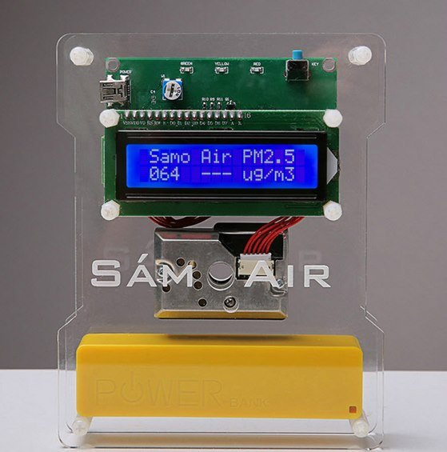
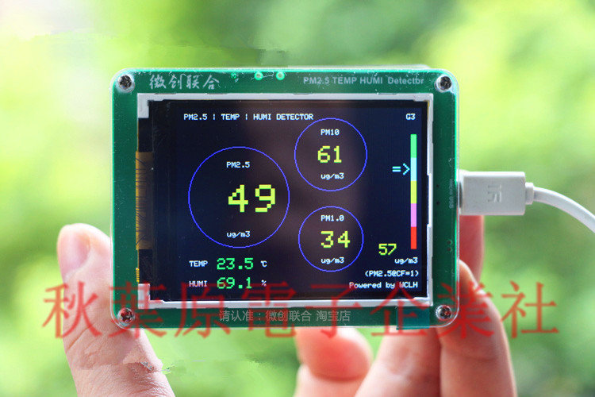
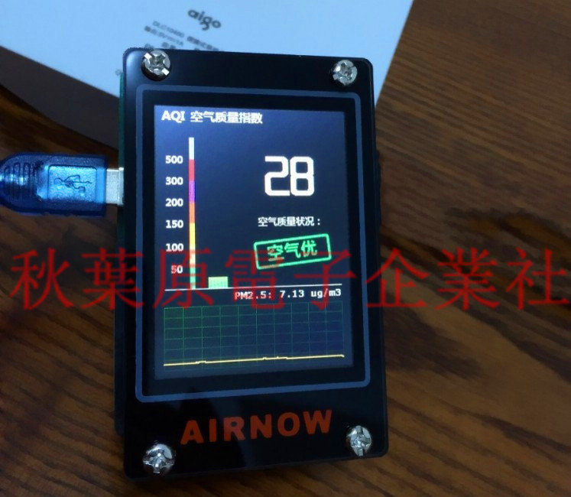


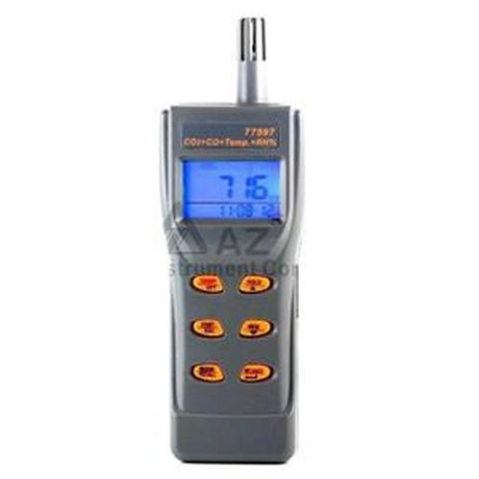
PM2.5檢測儀

Slide 7
硬體組裝
2016/10/22
7

Slide 8
組裝零件一覽
2016/10/22
8

Slide 9
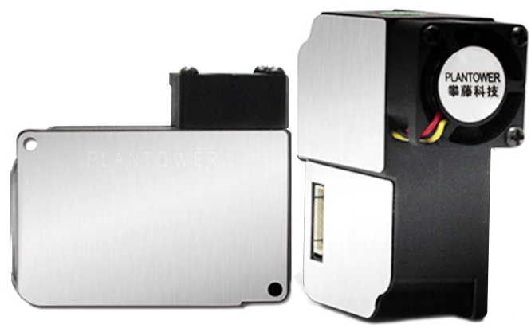
組裝零件一覽(1/6)
(a). 偵測空氣懸浮粒子感測器
2016/10/22
9

Slide 10
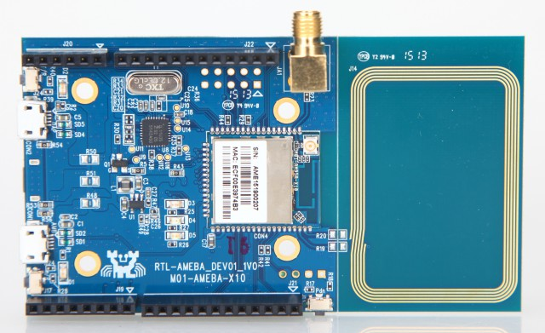
組裝零件一覽(2/6)
().Realtek阿米巴開發版
2016/10/22
10

Slide 11
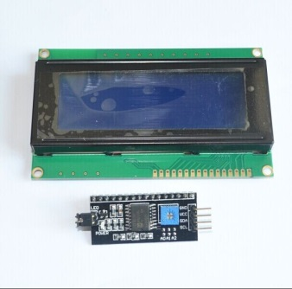
組裝零件一覽(3/6)
(c). 顯示模組
2016/10/22
11

Slide 12
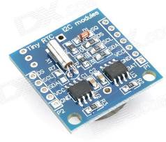
組裝零件一覽(4/6)
(d). DS1307 I2C RTC組
2016/10/22
12

Slide 13
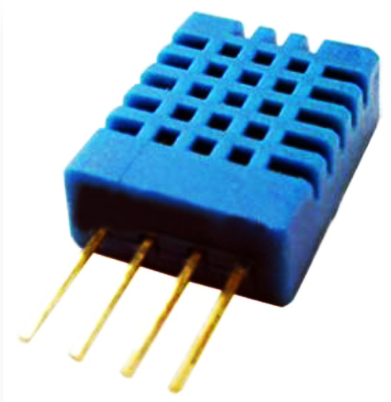
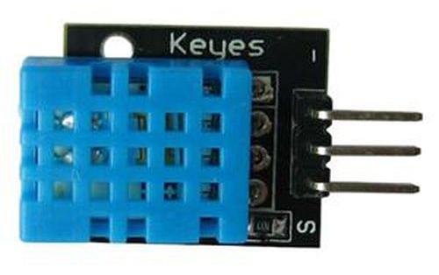
組裝零件一覽(5/6)
(e). DHT11
2016/10/22
13

Slide 14
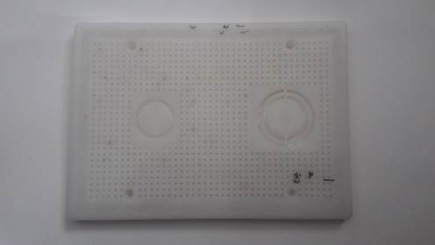
組裝零件一覽(6/6)
2016/10/22
14

Slide 15
硬體組裝步驟
2016/10/22
15

Slide 16
安裝開發版
2016/10/22
16

Slide 17
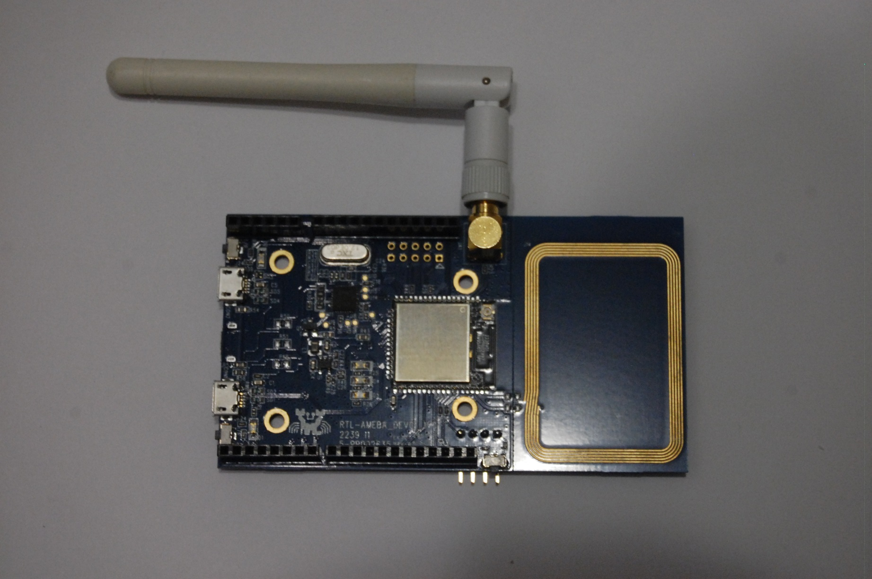
安裝阿米巴開發版

Slide 18
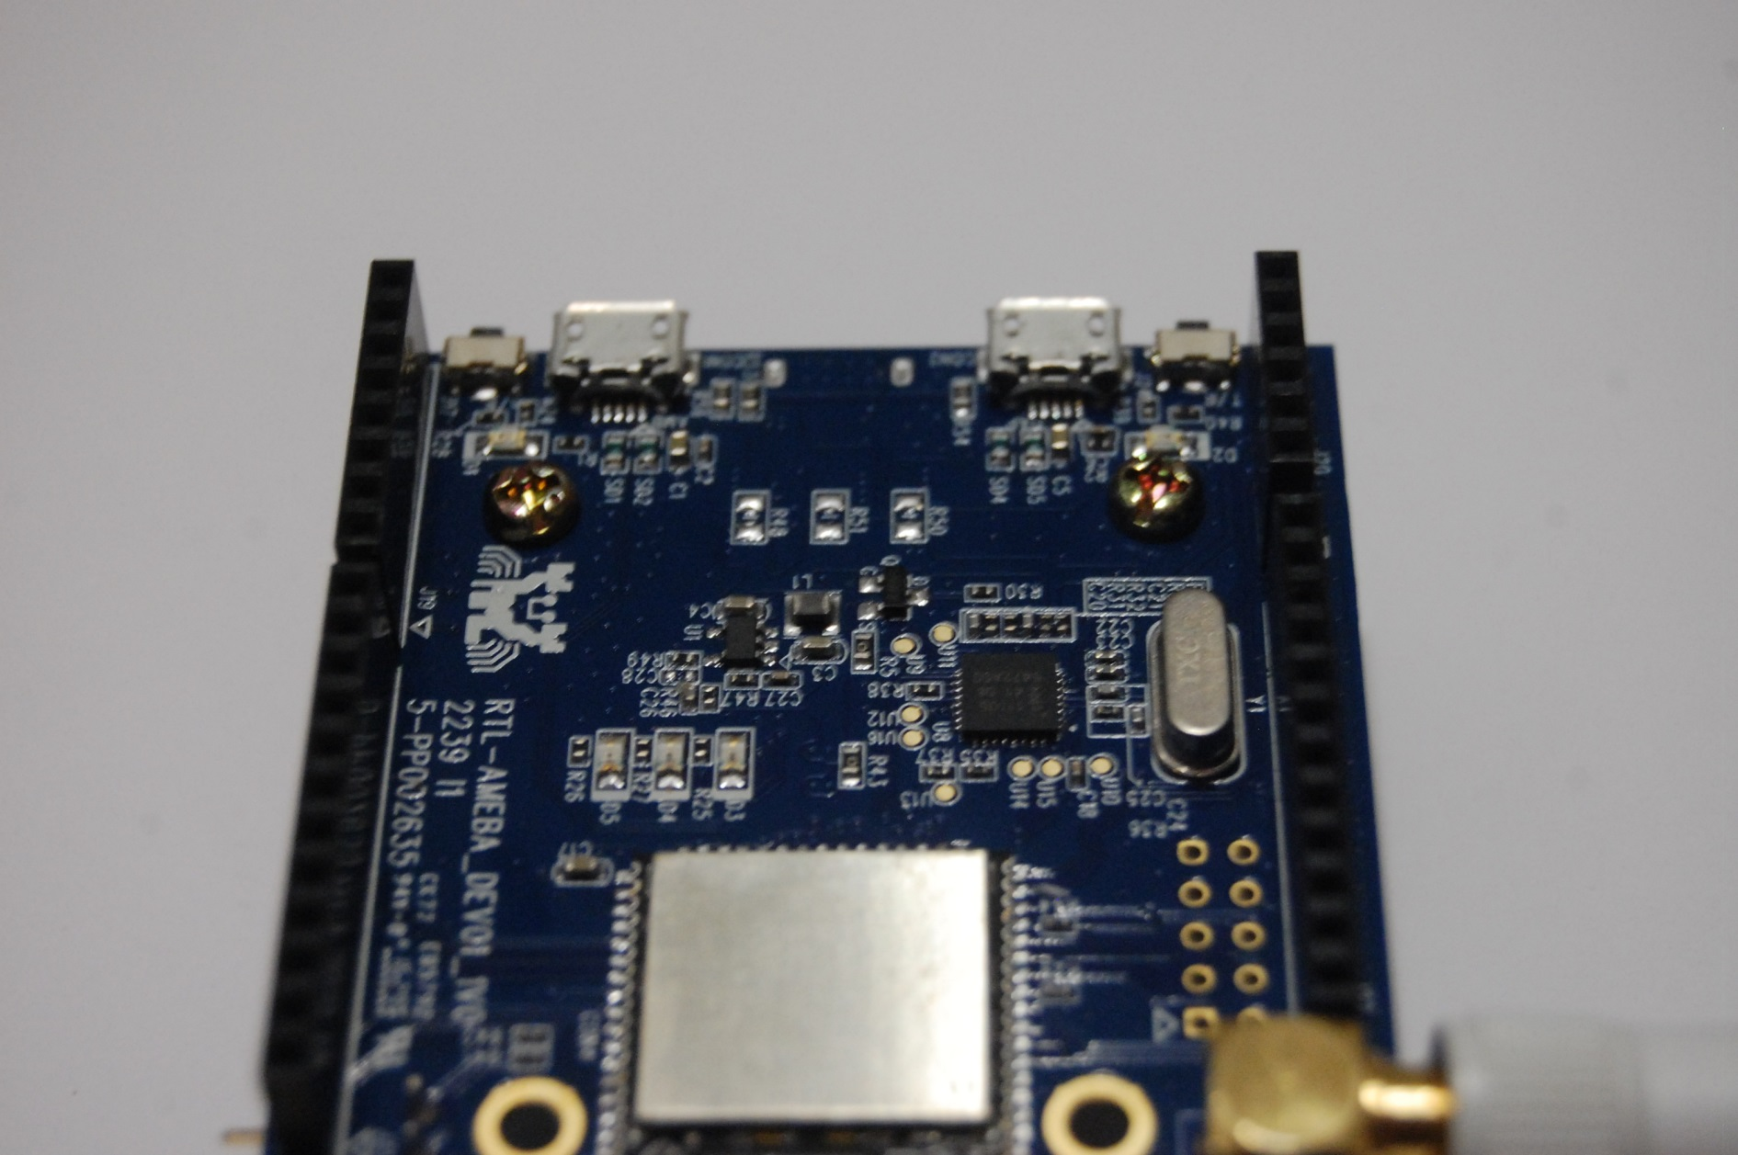
安裝阿米巴開發版

Slide 19
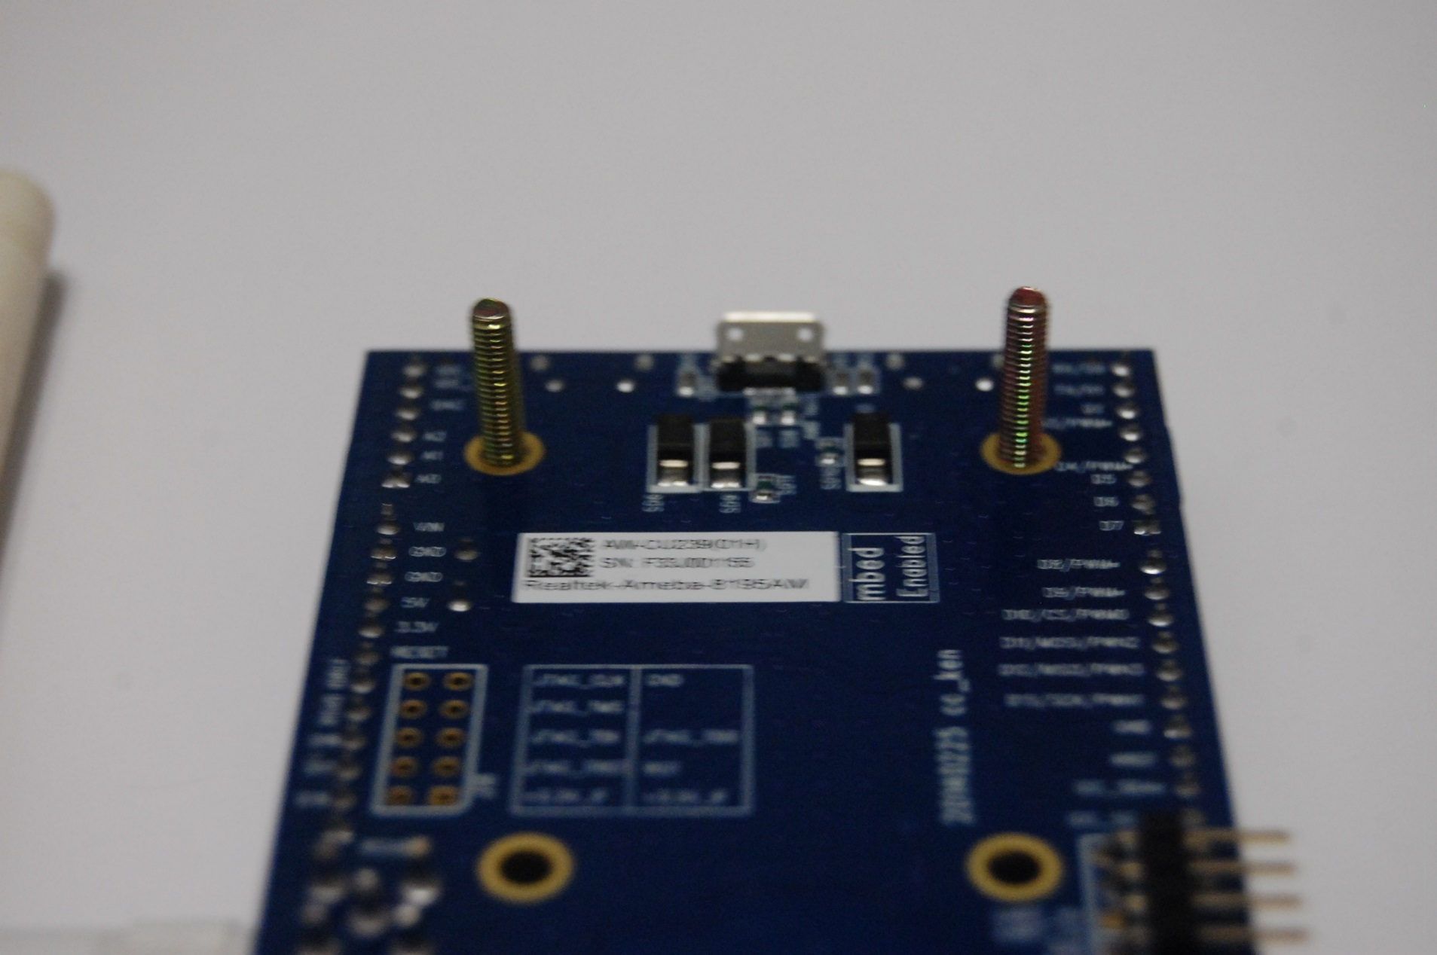
安裝阿米巴開發版

Slide 20
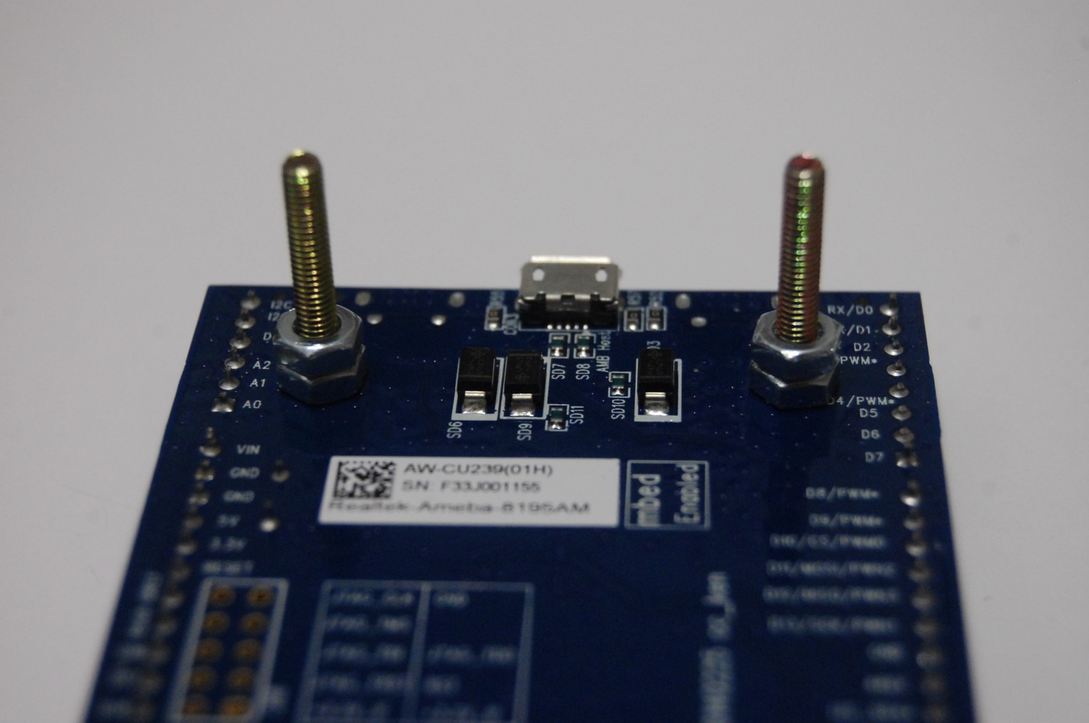
安裝阿米巴開發版

Slide 21
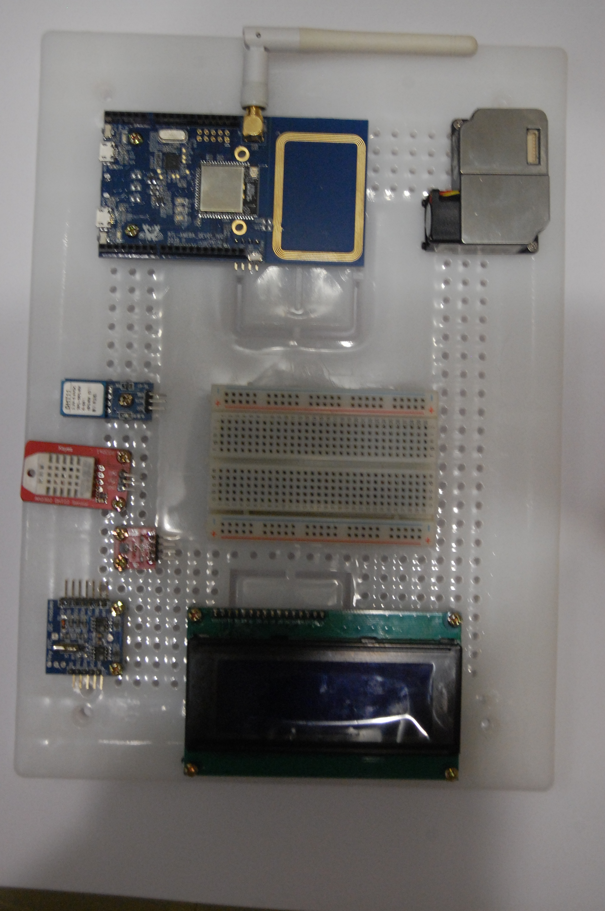
安裝阿米巴開發版

Slide 22
安裝空氣感測模組
2016/10/22
22

Slide 23
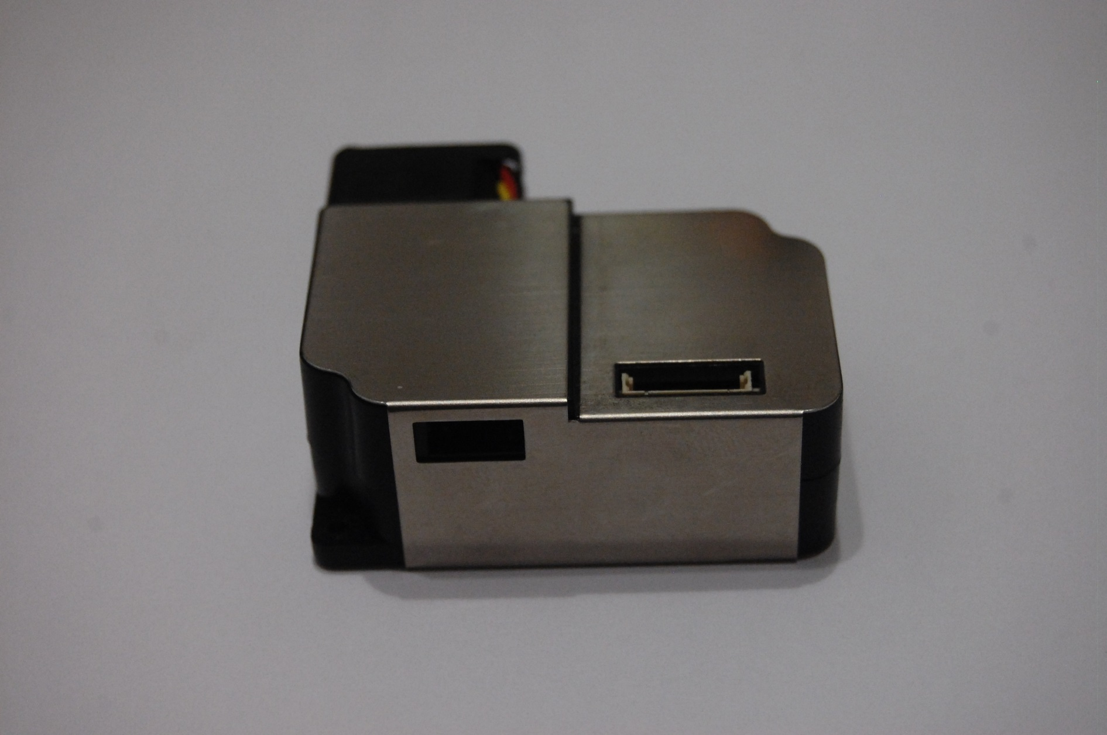
安裝偵測空氣懸浮粒子感測器

Slide 24
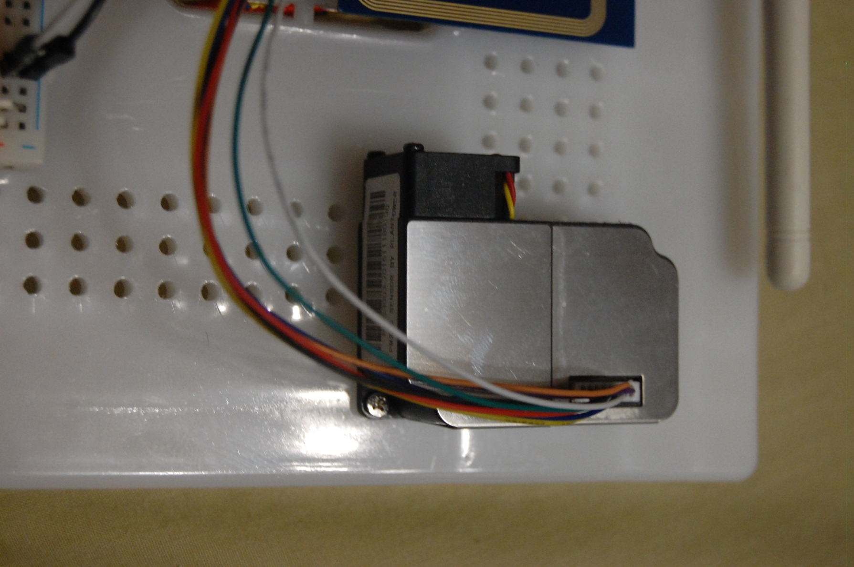
安裝偵測空氣懸浮粒子感測器

Slide 25
安裝偵測空氣懸浮粒子感測器

Slide 26
安裝麵包版
2016/10/22
26

Slide 27
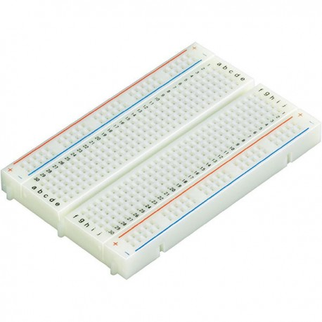
安裝麵包板

Slide 28
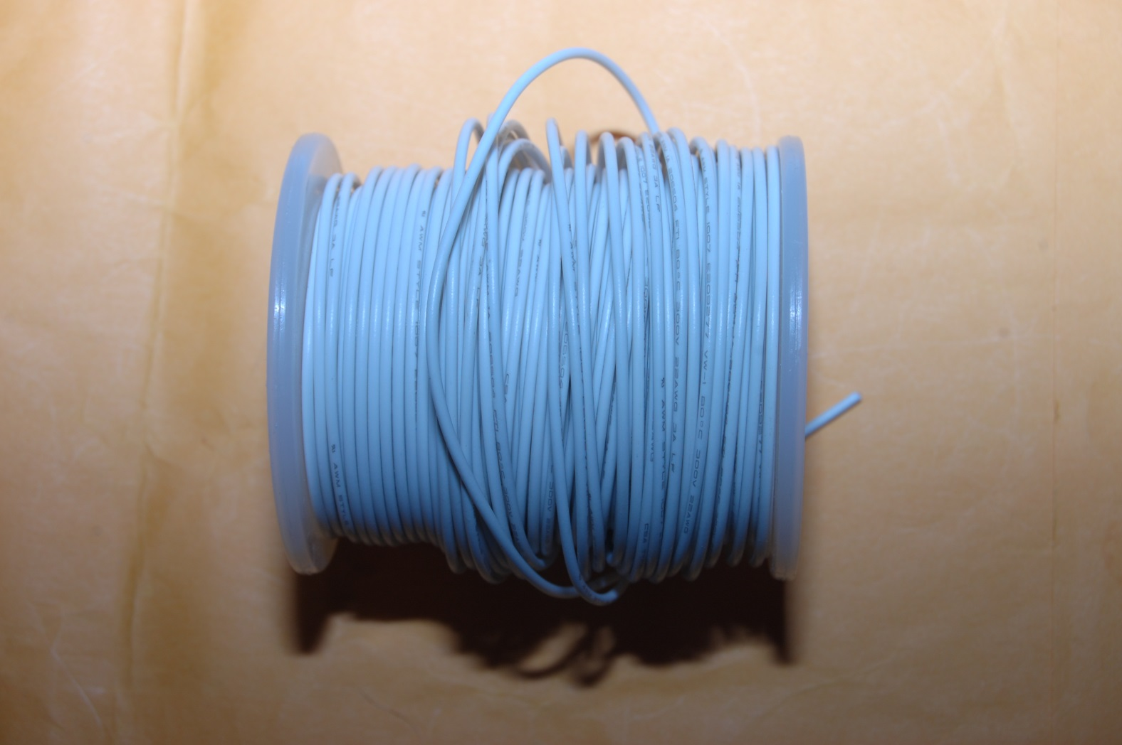
安裝麵包板

Slide 29
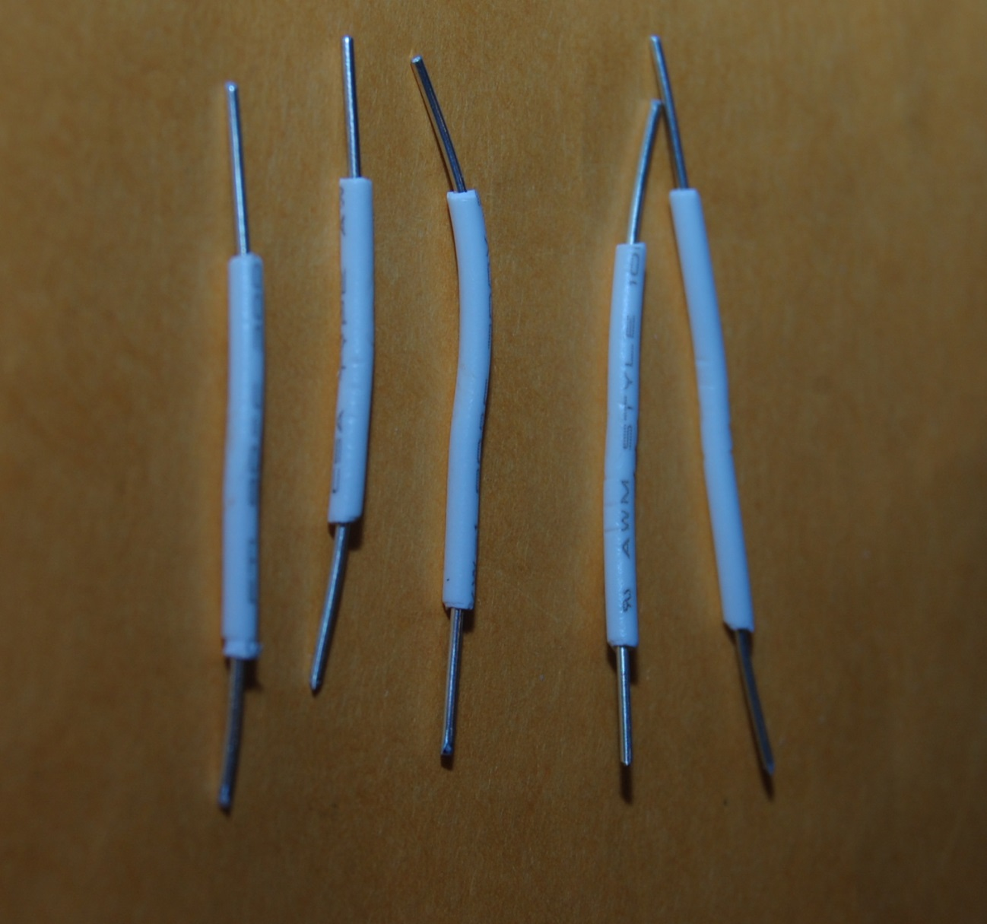
安裝麵包板

Slide 30
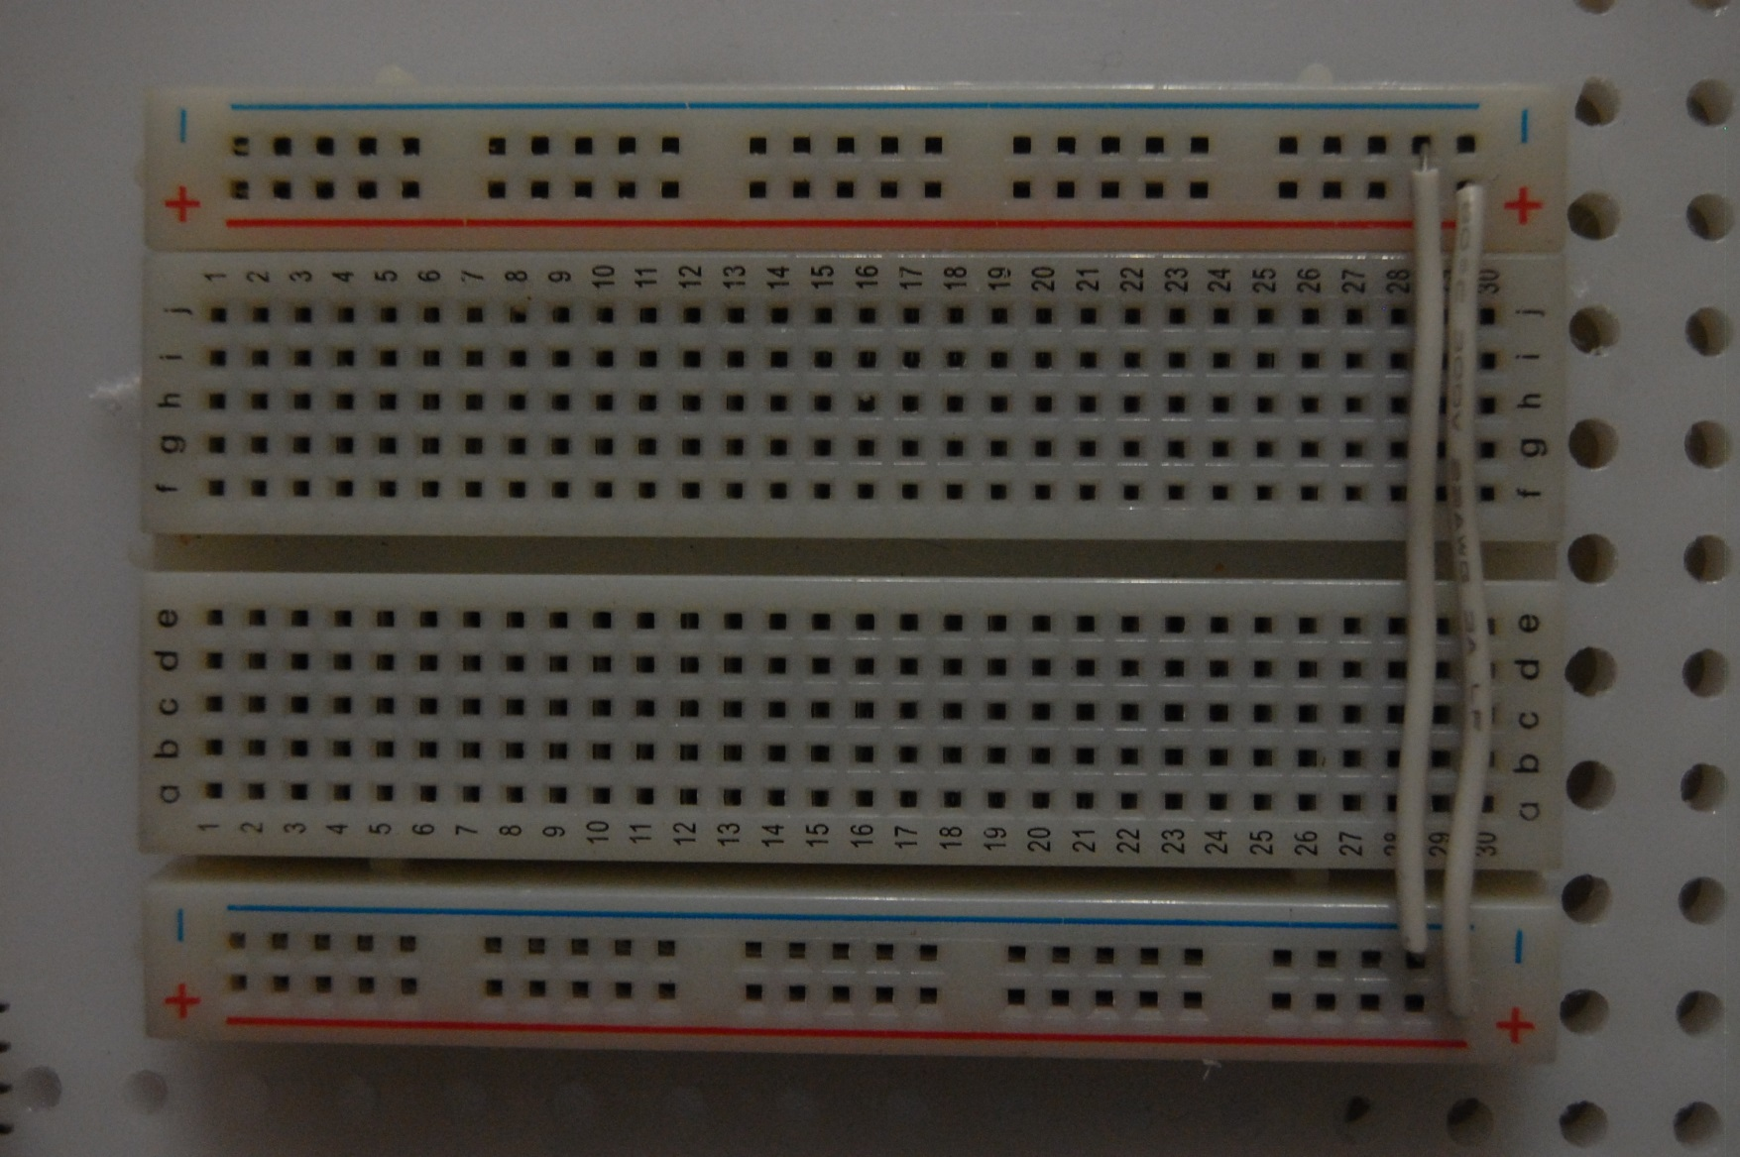
安裝麵包板

Slide 31
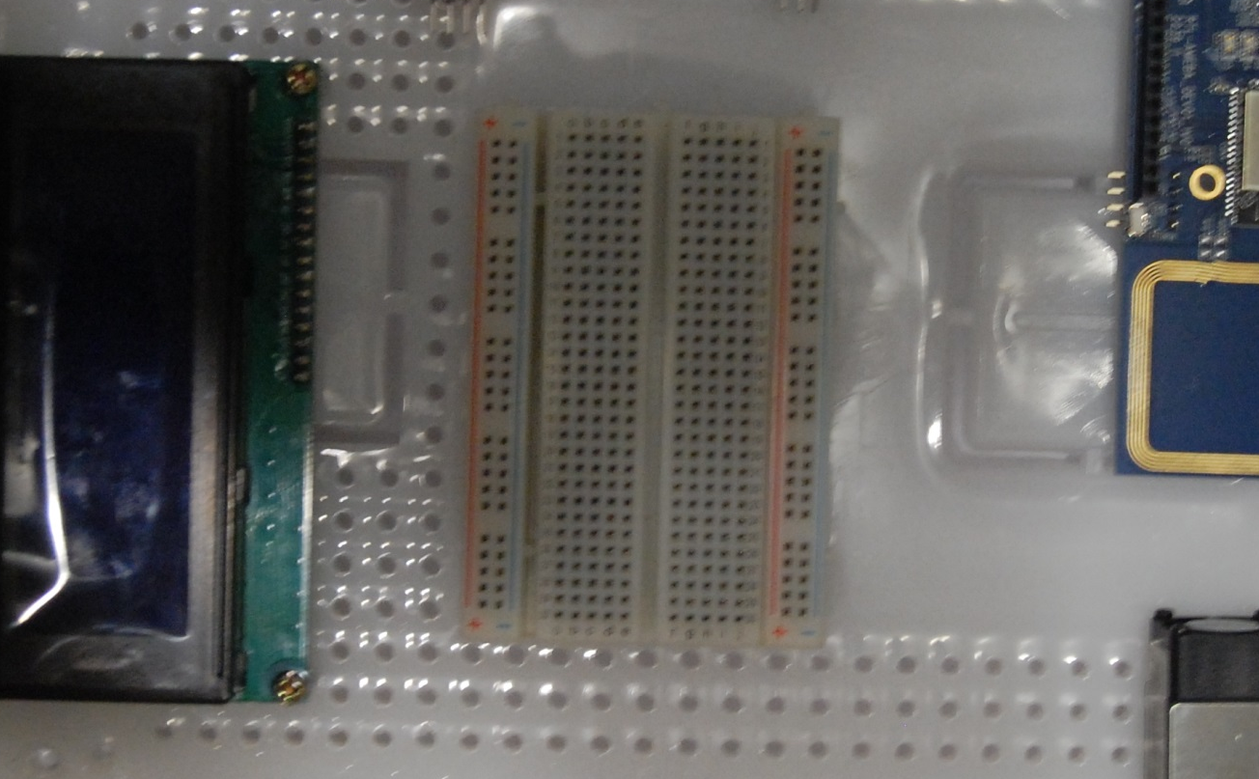
安裝麵包板

Slide 32
安裝溫溼度模組
2016/10/22
32

Slide 33
安裝溫溼度模組

Slide 34
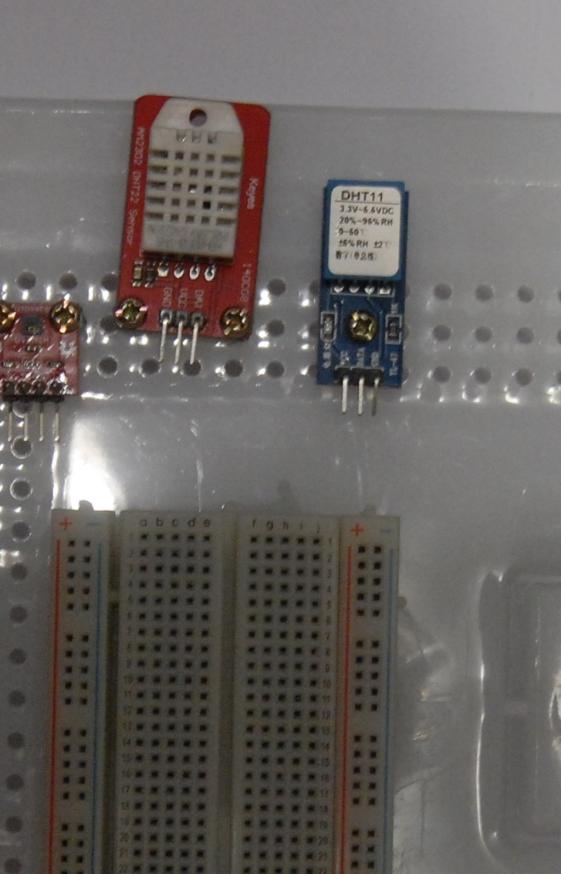
安裝溫溼度模組

Slide 35
安裝RTC時鐘模組
2016/10/22
35

Slide 36
安裝RTC時鐘模組

Slide 37
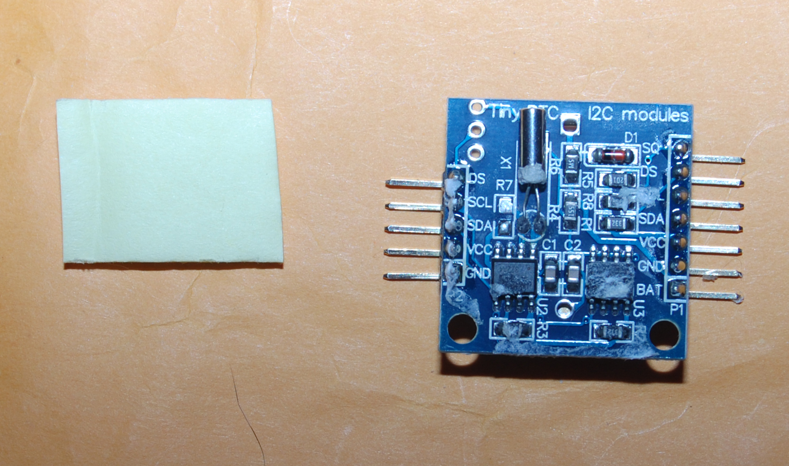
安裝RTC時鐘模組

Slide 38
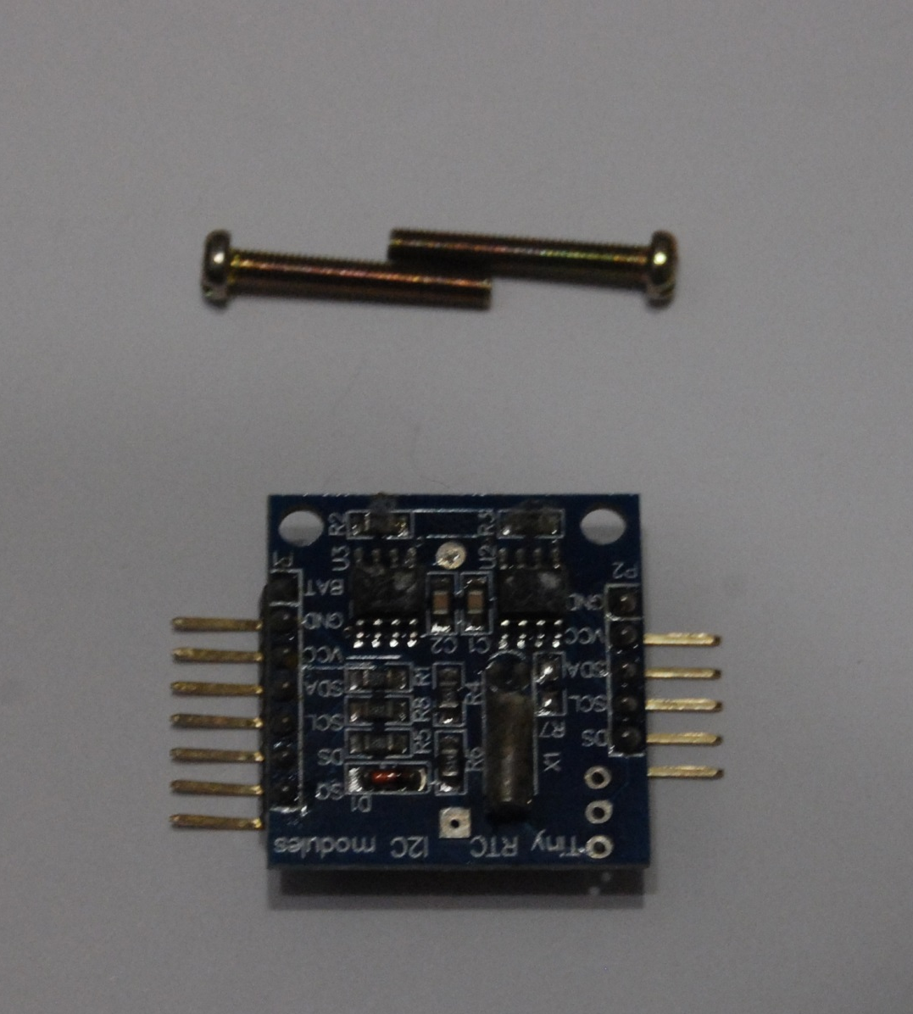
安裝RTC時鐘模組

Slide 39
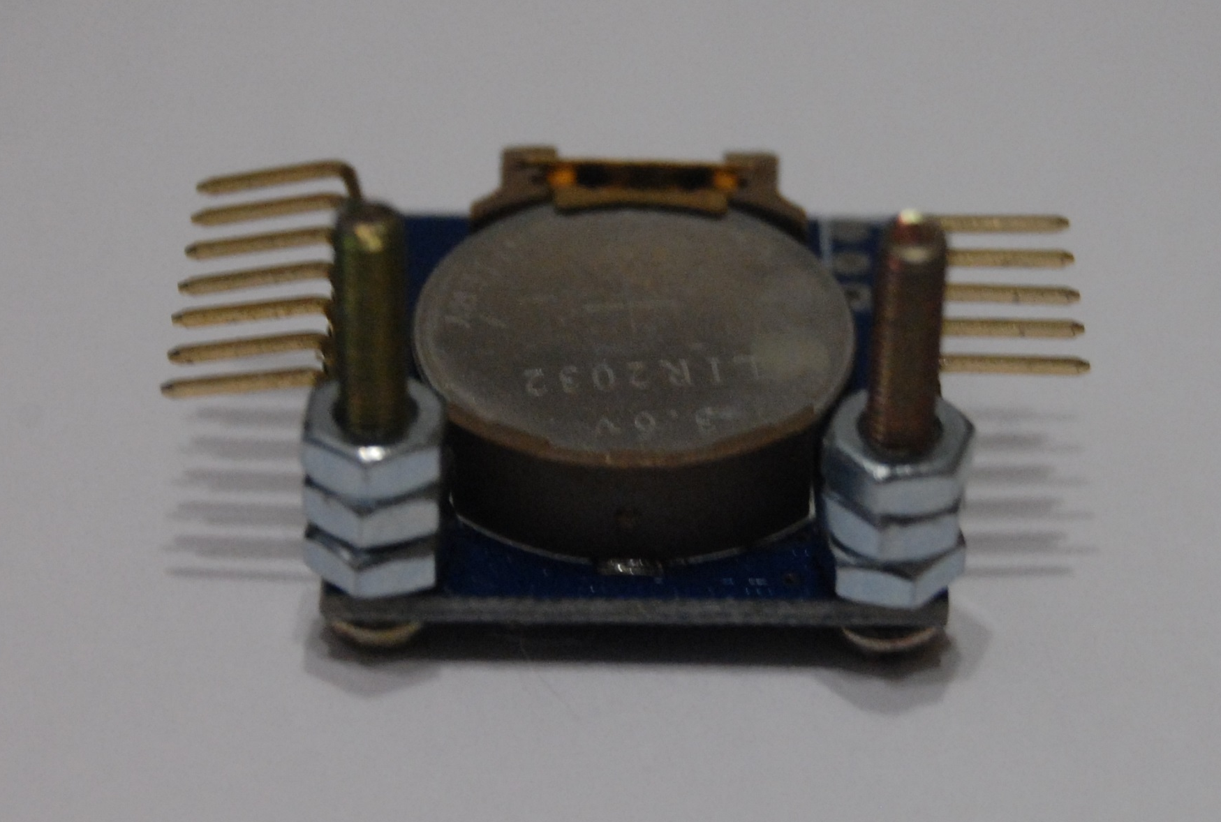
安裝RTC時鐘模組

Slide 40
安裝RTC時鐘模組

Slide 41
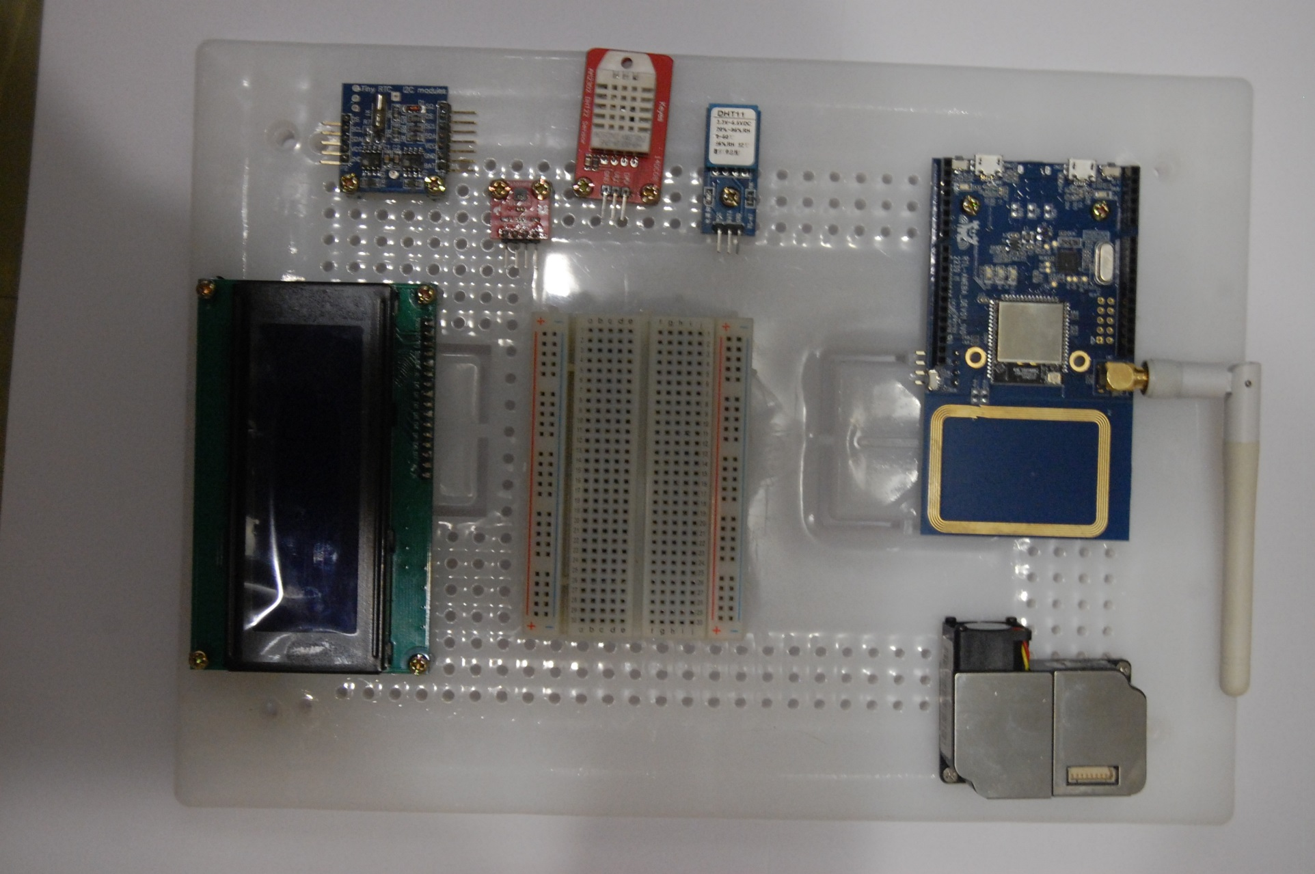
整體組裝

Slide 42

整體組裝

Slide 43
電路組裝
2016/10/22
43

Slide 44
麵包版
2016/10/22
44

Slide 45
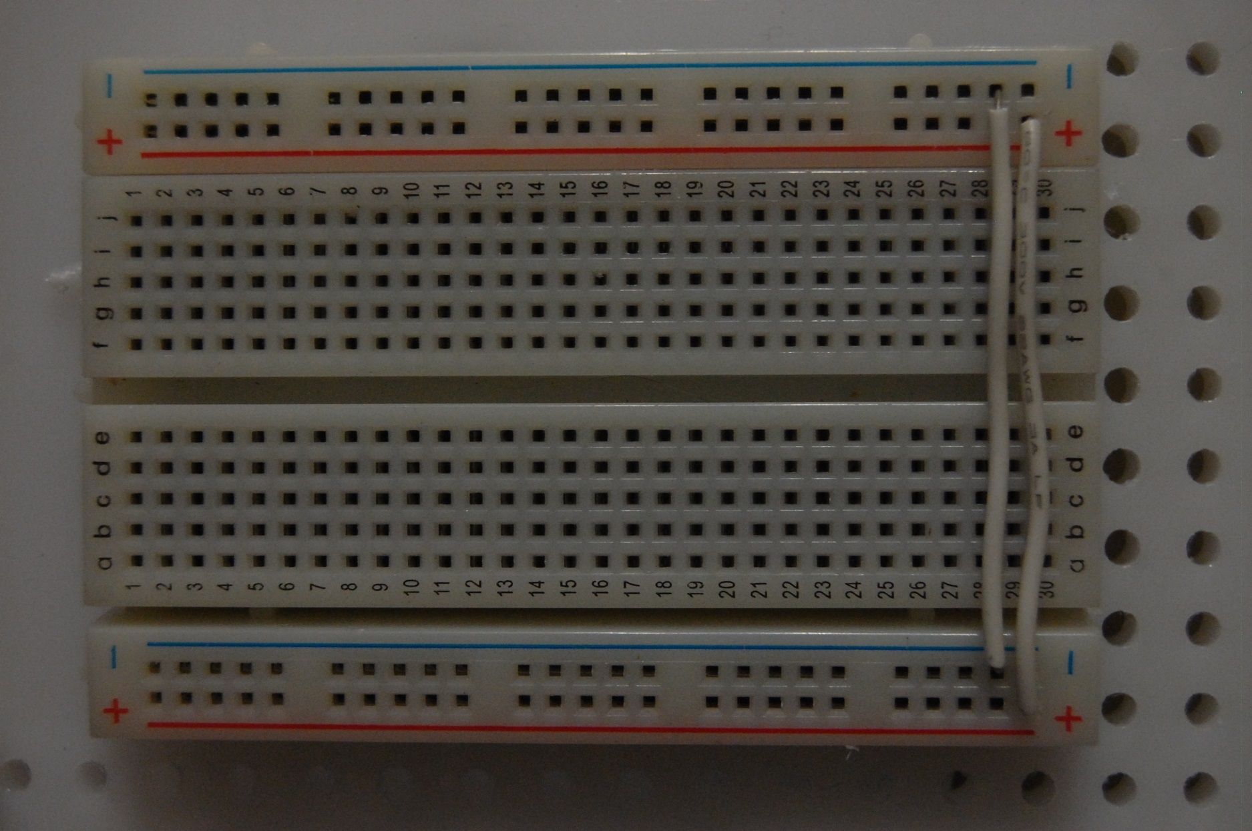
麵包版

Slide 46
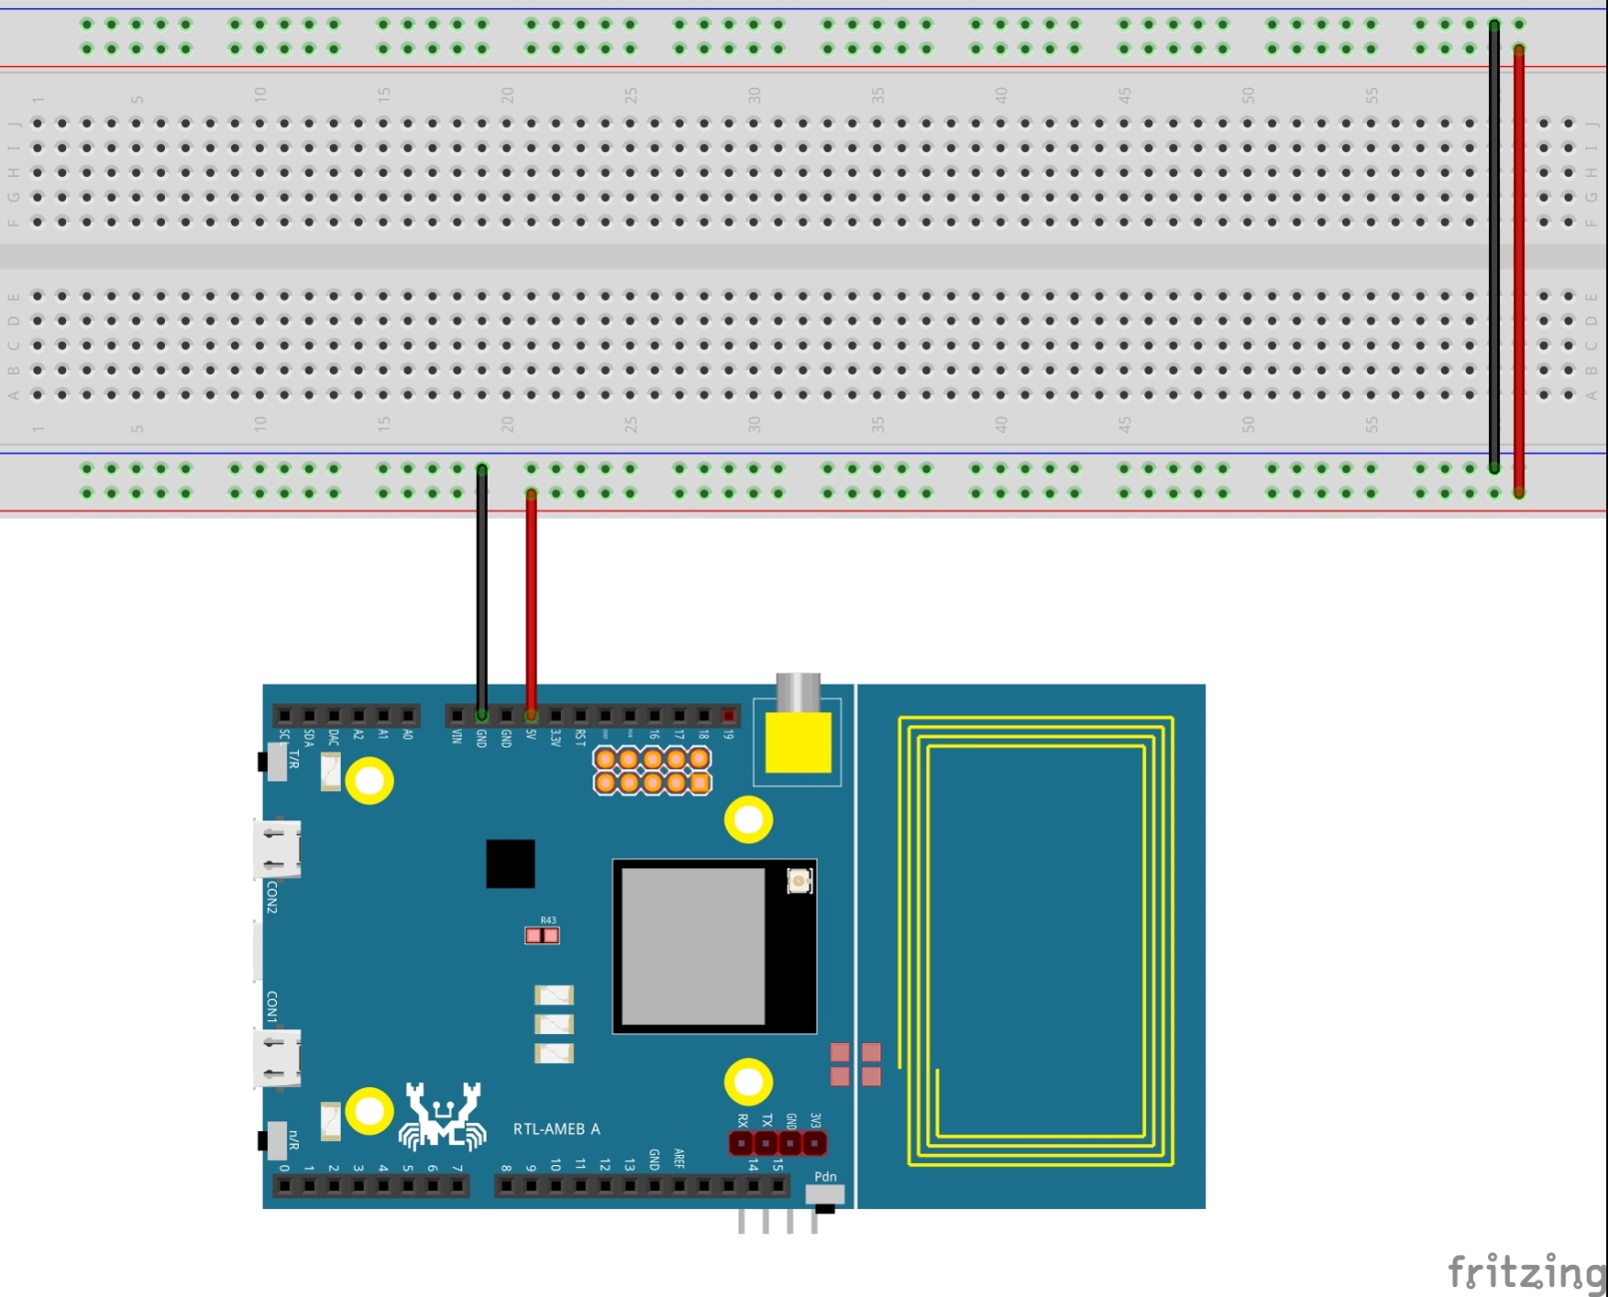
麵包版

Slide 47
安裝偵測空氣懸浮粒子感測器
2016/10/22
47

Slide 48
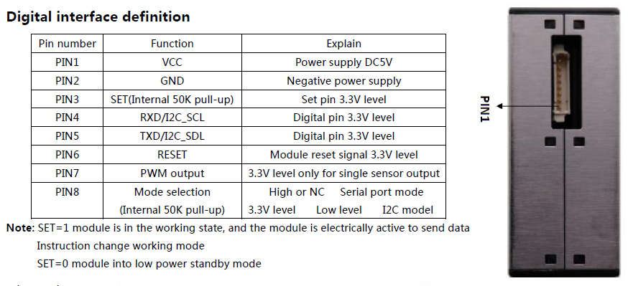
安裝偵測空氣懸浮粒子感測器

Slide 49
安裝偵測空氣懸浮粒子感測器
pin1，供電輸入接腳，要輸入5V電壓的電力。
pin2，接地接腳，接上0V。
pin3，設定輸入接腳，接收到0時感測器處於待備狀態（減少感測器的耗電），接收到1則為運作狀態。
pin4，串列埠接收接腳(Rx)，邏輯準位3.3V。
pin5，串列埠輸出接腳(Tx)，邏輯準位3.3V。
pin6，重置、重新開機輸入接腳，接收到3.3V則重新開機。
pin7，還沒用到。
pin8，還沒用到。

Slide 50
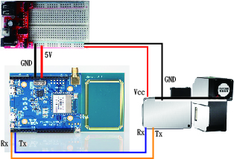
安裝偵測空氣懸浮粒子感測器

Slide 51
安裝偵測空氣懸浮粒子感測器
PMS3003感測模組 | 開發板接腳 | 解說
pin1，供電輸入接腳 | Ameba pin 5V | 5V 陽極接點
pin2，接地接腳 | Ameba pin Gnd | 共地接點
pin4，串列埠接收接腳(Rx) | Ameba Tx(D1) | 串列埠傳送端
pin5，串列埠輸出接腳(Tx) | Ameba Rx(D0) | 串列埠接收端

Slide 52
安裝LCD顯示器
2016/10/22
52

Slide 53
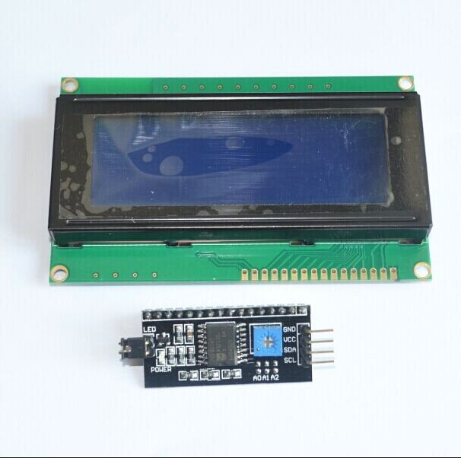
安裝LCD2004顯示器

Slide 54
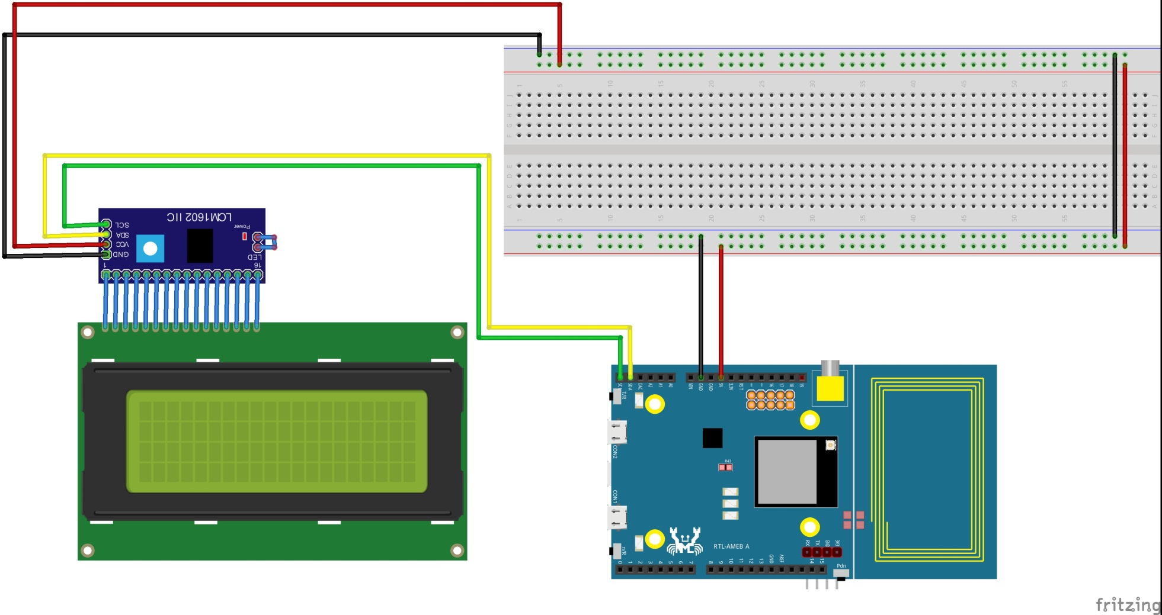
安裝LCD2004顯示器

Slide 55
安裝LCD2004顯示器
LCD 2004顯示模組接腳表(累加接腳表)
PMS3003感測模組 | 開發板接腳 | 解說
pin1，供電輸入接腳 | Ameba pin 5V | 5V 陽極接點
pin2，接地接腳 | Ameba pin Gnd | 共地接點
pin4，串列埠接收接腳(Rx) | Ameba Tx(D1) | 串列埠傳送端
pin5，串列埠輸出接腳(Tx) | Ameba Rx(D0) | 串列埠接收端
LCD2004顯示模組 | 開發板接腳 | 解說
VCC | Ameba pin 5V | 5V 陽極接點
GND | Ameba pin Gnd | 共地接點
SCL | Ameba I2C_SCL | I2C SCL
SDA | Ameba I2C_SDA | I2C SDA

Slide 56
安裝RTC時鐘模組
2016/10/22
56

Slide 57
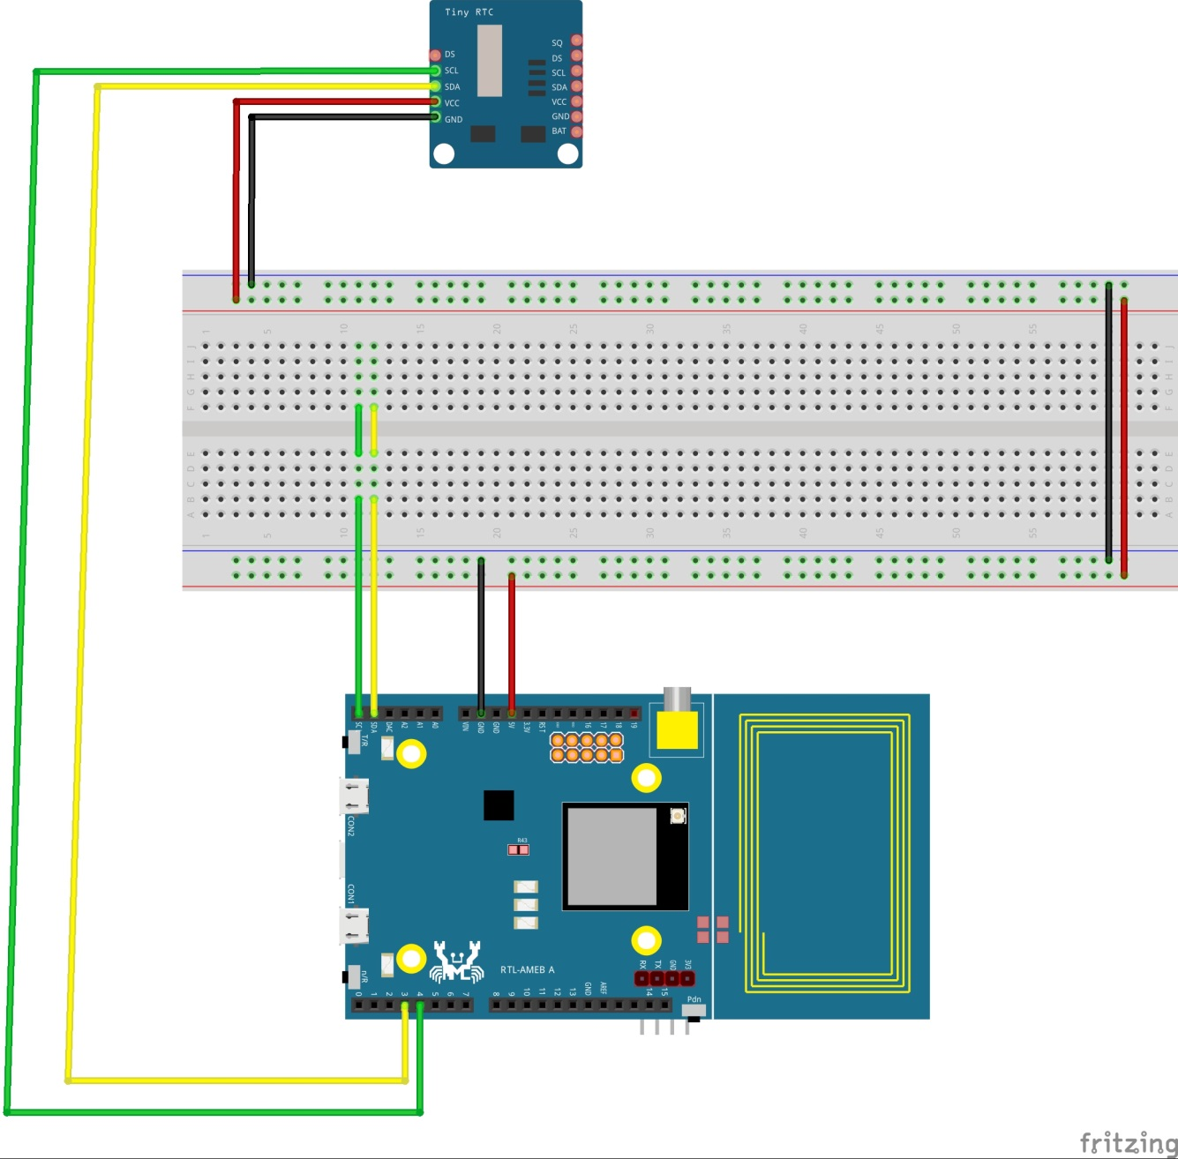
安裝RTC時鐘模組

Slide 58
安裝RTC時鐘模組
RTC時鐘模組 | 開發板接腳 | 解說
VCC | Ameba pin 5V | 5V 陽極接點
GND | Ameba pin Gnd | 共地接點
SCL | Ameba I2C_SCL | Wire1
SDA | Ameba I2C_SDA | Wire1

Slide 59
安裝溫溼度感測模組
2016/10/22
59

Slide 60
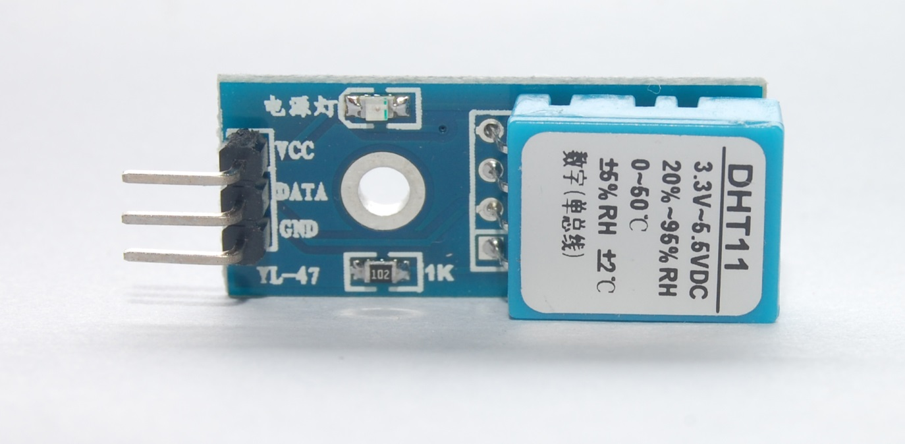
溫溼度感測器

Slide 61
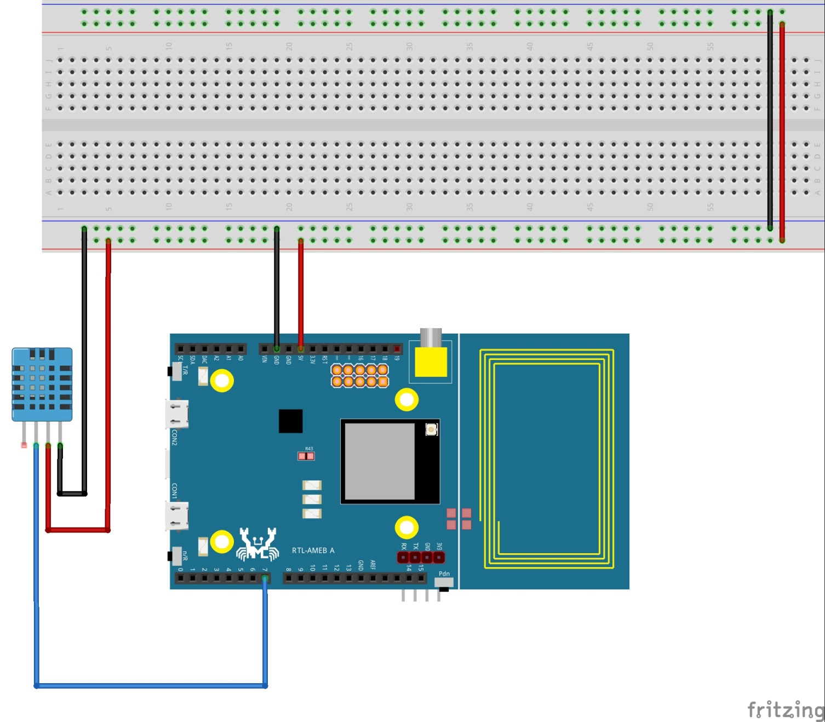
溫溼度感測器

Slide 62
溫溼度感測器
溫溼度感測器 | 開發板接腳 | 解說
VCC | Ameba pin 5V | 5V 陽極接點
GND | Ameba pin Gnd | 共地接點
Data(Signal) | Ameba D7 | 溫溼度資料輸出腳

Slide 63
綜合電路
2016/10/22
63

Slide 64
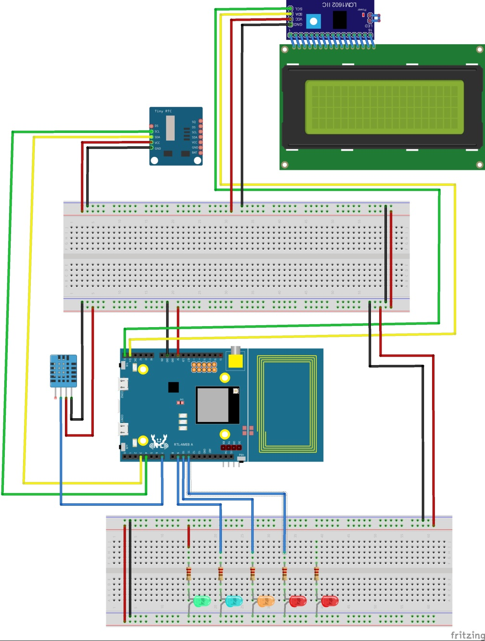
最後成品電路

Slide 65
Q & A
感謝聆聽
恭請指教

Slide 66

自我介紹
曹永忠 (Yung-Chung Tsao) ，目前為自由作家，專研於軟體工程、軟體開發與設計、物件導向程式設計，商品攝影及人像攝影。長期投入資訊系統設計與開發、企業應用系統開發、軟體工程、新產品開發管理、商品及人像攝影等領域，並持續發表作品及相關專業著作。
Email:prgbruce@gmail.com
Line ID：dr.brucetsao
部落格：http://taiwanLinkIt ONE.blogspot.tw/
範例原始碼網址：https://github.com/brucetsao/LinkIt_IOT_Programming
臉書社群(Arduino.Taiwan)：https://www.facebook.com/groups/Arduino.Taiwan/
活動官網：http://Arduino.kktix.cc/
Youtube：https://www.youtube.com/channel/UCcYG2yY_u0m1aotcA4hrRgQ

Slide 67

電子書城
http://www.pubu.com.tw/store/ultima

